Slide 1

Dropbox der Softwareentwicklung

Slide 2
Was ist GIT?
Verwaltung von Quellcode
Viele Textdateien
Viele Änderungen
Viele Personen

Slide 3
Warum ist GIT cool?
Dezentral
Jeder kann auf seinem eigenen Stand arbeiten (Kopie)
Versionskontrolle
Speichert jede Version/Änderung
Zurück gehen
Optimiert für den Umgang mit Quellcode
Änderungen auf Zeilenebene sichtbar
Kostenlos & Quelloffen

Slide 4
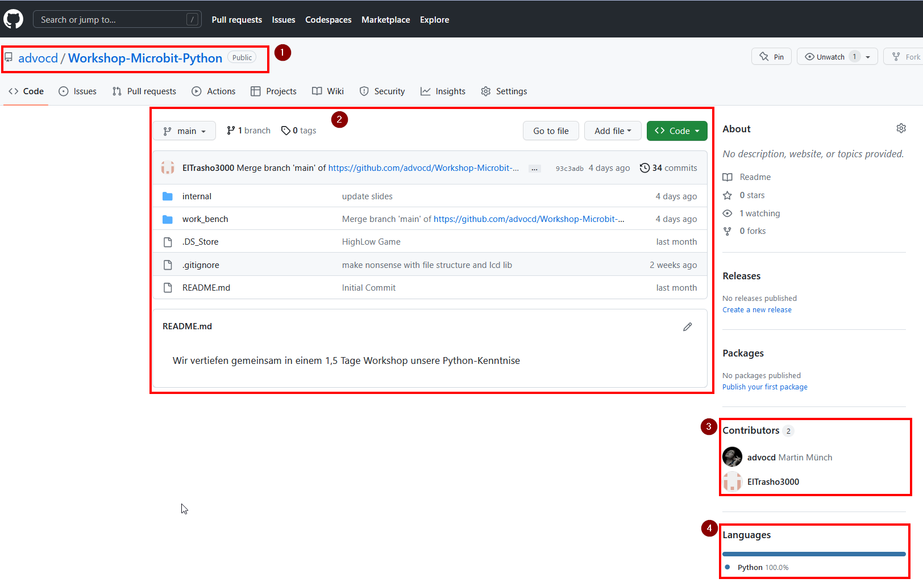
Github

Slide 5
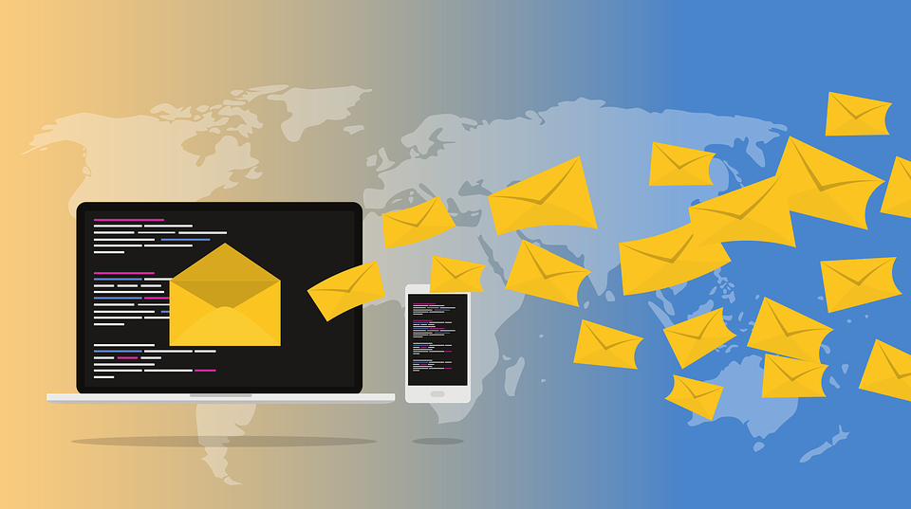
GIT Begriffe

Slide 6
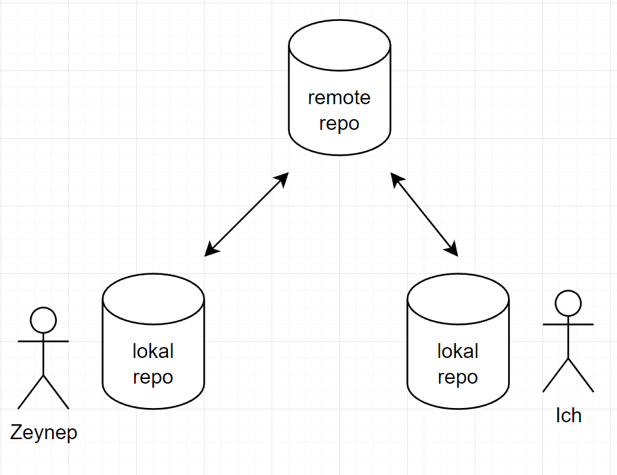
Repository
E-Mail Postfach
Auf deinem Computer (lokal) < -- > online (entferntes Repository)

Slide 7
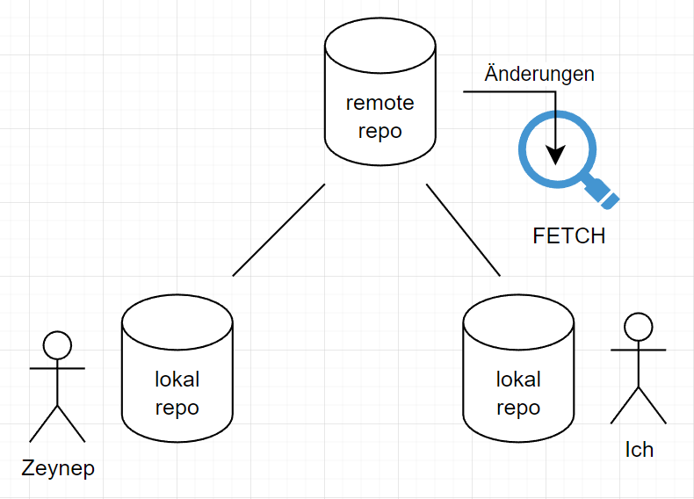
Fetch
Nachschauen ob es was neues gibt
Der Code auf deinem Computer wird nicht verändert

Slide 8
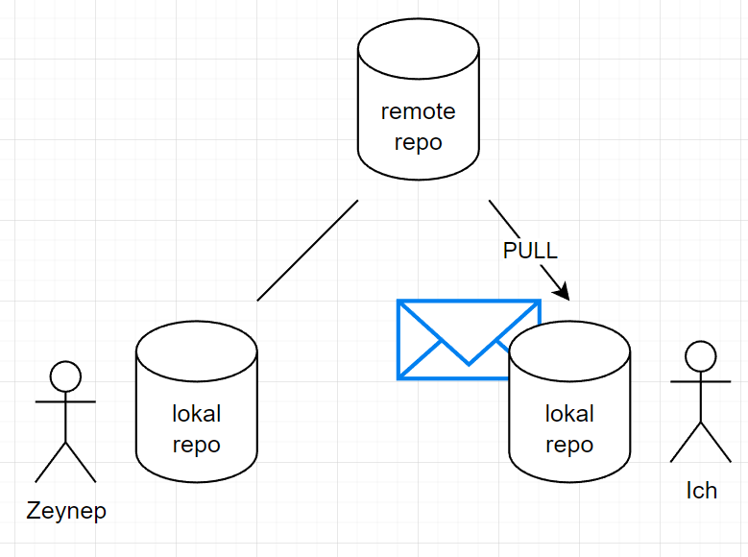
Pull
Abrufen von E-Mails → auf den eigenen Computer übertragen

Slide 9
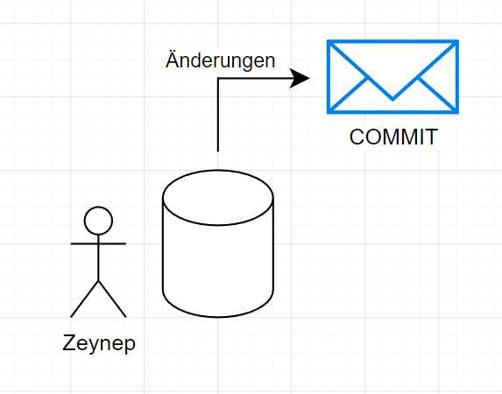
Commit
Verfassen einer E-Mail (lokal)
Schnappschuss des Codes
Gefäß um Änderungen aufzunehmen
Änderungen im Anhang
Enthält:
Hat eine Beschreibung
neue Dateien
geänderte Dateien
Zu löschende Dateien

Slide 10
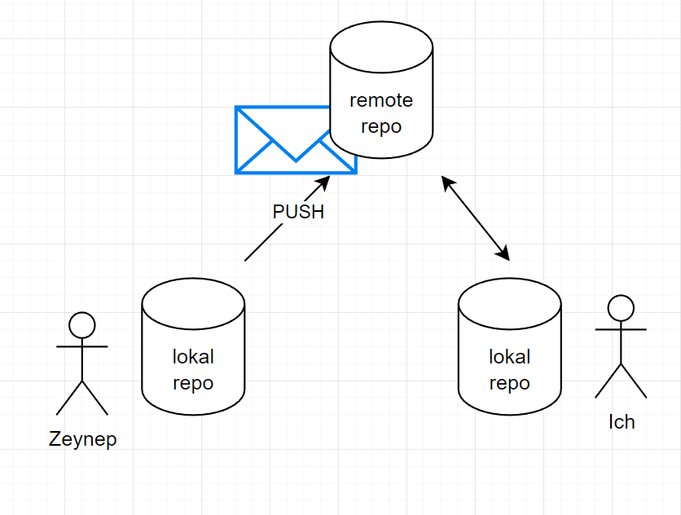
Push
Senden der E-Mail

Slide 11
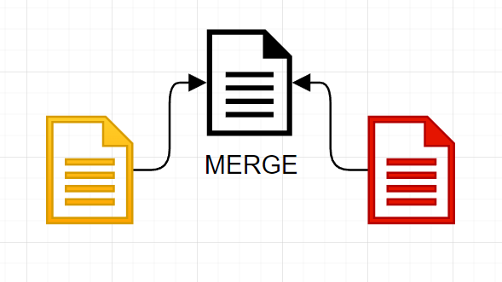
Merge
Zusammenführen von verschiedenen Versionen eines Dokumentes

Slide 12
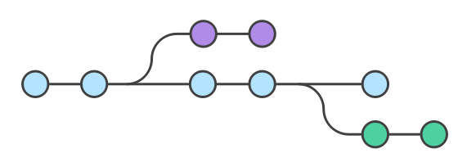
Branch
Anfertigen von Kopien … von Dokumenten
…um verschiedene Versionen zu erstellen
Abspaltung des Repositorys
…zu einem bestimmten Stand
Feature 1
Main
Feature 2

Slide 13
Pull Request
Einreichen eines Entwurfes bei einem Vorgesetzten
Wird
Überprüft
Genehmigt
Evtl. Abgelehnt

Slide 14

Github Desktop

Slide 15
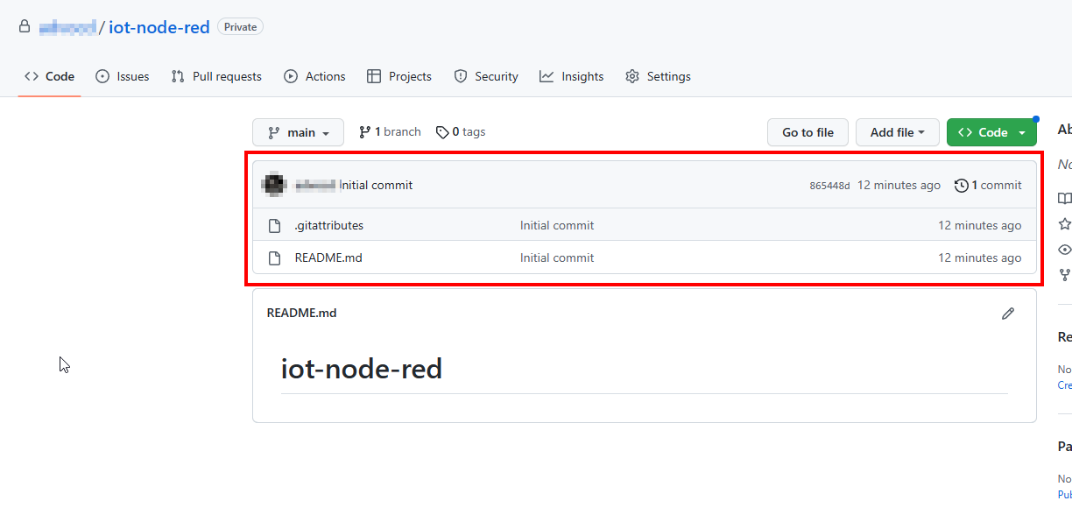
Repo before

Slide 16
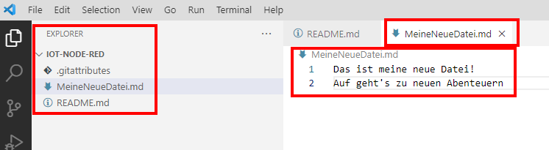
Änderungen

Slide 17
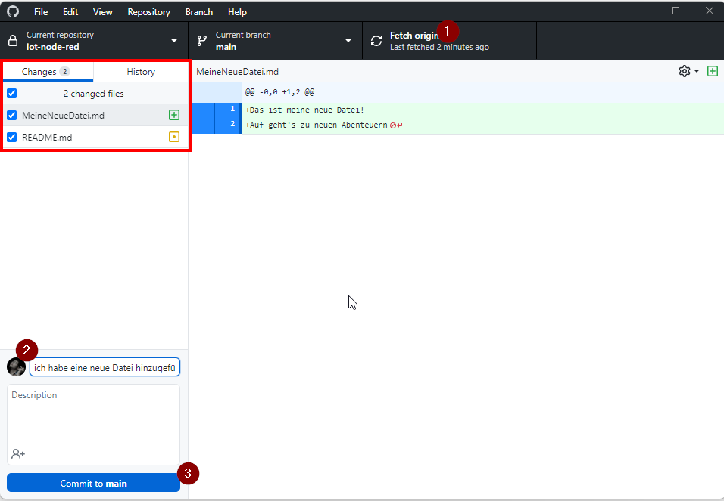
Commit GH Desktop

Slide 18
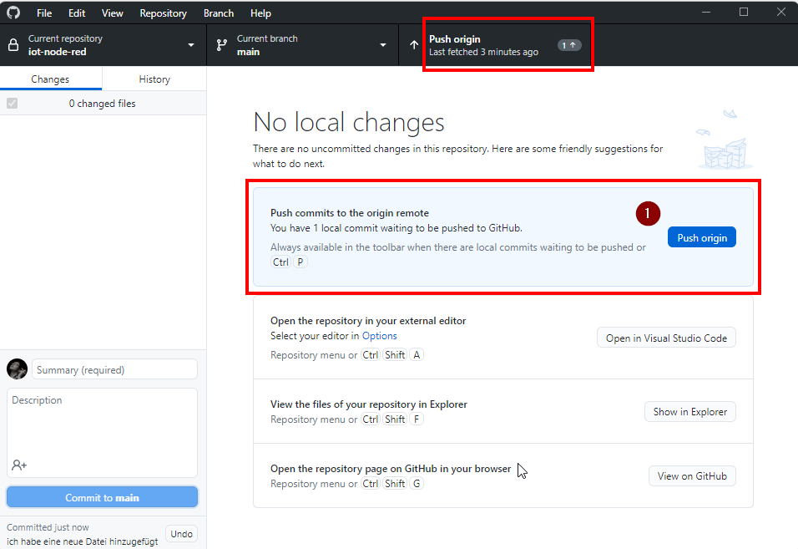
Push GH Desktop

Slide 19
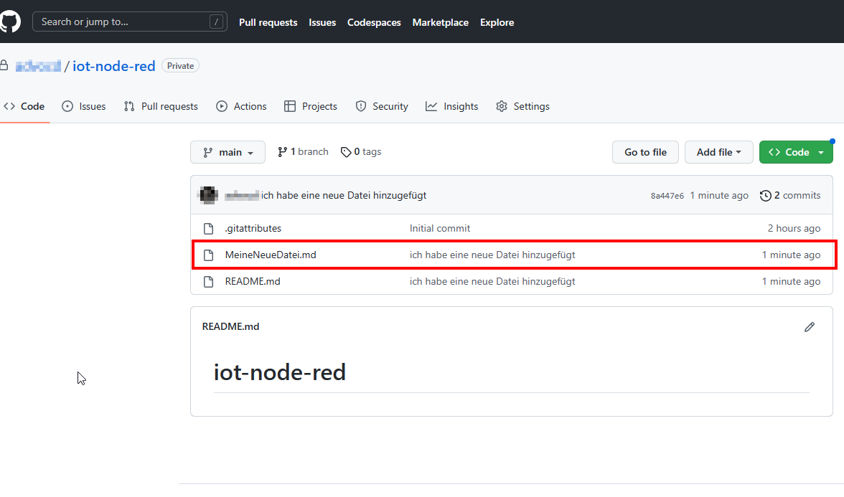
Repo after

